Slide 1
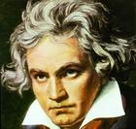
贝多芬：扼住命运的咽喉
罗曼.罗兰
音乐是比一切智慧一切哲学更高的启示........谁能参透我音乐的意义，便能超脱寻常人于无振拔的苦难。
扼住命运的咽喉！

Slide 2
罗曼·罗兰，法国作家、思想家，人道主义者。
罗曼·罗兰被认为是法国当代最重要的作家。他出身一个中产家庭，从小身体虚弱，15岁时，随父母迁居巴黎，接受良好的教育。1899年，罗曼·罗兰毕业于法国巴黎高等师范学校，并从事文艺创作。
罗曼·罗兰极其擅长写人物传记，罗兰为让世人“呼吸英雄的气息”，连续写了几部名人传记：《贝多芬传》、《米开朗琪罗传》和《托尔斯泰传》。
同时发表了他的长篇小说杰作《约翰·克利斯朵夫》。

Slide 3
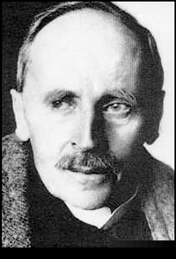
1915年，为了表彰“他的文学作品中的高尚理想和他在描绘各种不同类型人物所具有的同情和对真理的热爱”，罗兰被授予诺贝尔文学奖。
他是一个有广泛国际影响的作家，也是著名的社会活动家，一生为争取人类自由、民主与光明进行了不屈的斗争。

Slide 4
傅雷（1908.4.7—1966.9.3）文学翻译家。上海市南人。曾在上海天主教创办的徐汇公学读书，因反迷信，言论激烈，被学校开除。
1927年冬离沪赴法，在巴黎大学文科听课，同时专攻美术理论和艺术评论，留学期间游历瑞士、比利时、意大利等国。
1931年秋回国后，即致力于法国文学的翻译与介绍工作，译作丰富，行文流畅，文笔传神，翻译态度严谨。
“文化大革命”期间，58岁的翻译大师因不堪忍受红卫兵的殴打、凌辱，坐在自己的躺椅上吞服了巨量毒药，辗转而亡。两小时后，他的夫人朱梅馥也随即上吊自杀。

Slide 5
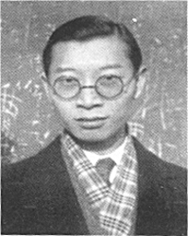
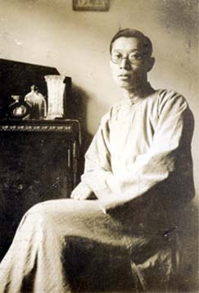

Slide 6
教学目标
1、了解贝多芬一生的重要事件。
2、学习并体会传记的写作特点。
3、了解贝多芬充满磨难而又始终挑战命运的奋斗的一生。
4、引导学生感悟和学习贝多芬那种敢于“扼住命运咽喉” 的大无畏精神。
5、培养学生树立在艰难困苦的环境中面对挫折决不低头，为实现美好理想勇往直前生活下去的坚定信念。

Slide 7
人物传记
传记是以写人为中心，通过人物的言行和典型事例来塑造人物形象的一种文学形式。
设题方式(接轨高考)：
1、文章从哪几个方面来介绍主人公？
2、主人公具有哪些品质特征？
3、理解句子的含意。
4、请问你怎样评价主人公？
5、文章写作上有何特点？效果如何？

Slide 8
学习方法点拨
1、阅读全文，概括人物事迹。
2、概括人物品质特征。
3、思考人物品质给人的启迪。
4、个性化解读人物品质，并拓展延伸。

Slide 9
接受挑战，我能行
在快速浏览课文的前提下，完成以下要求：
1、给每一自然段标上序号。
2、给这些段落划分层次结构（可以分为几大部分）。
3、概括人物事迹（即贝多芬在他的一生中都经历了哪些苦难）。

Slide 10
梳理传主经历
全文共70小节，评述传主经历大致可分为五部分：
1、（1—4）1770年—1788年贝多芬童年及家境生活的最初20年。
2、（5—24）1789年—1809年贝多芬的大学、爱情生活及其创作。
3、（25—33）1810年—1815年贝多芬与歌德的交往及第七、第八交响曲创作时期。
4、（34—66）1816年—1827年贝多芬最悲惨的时期及其第九交响曲等创作。
5、（67—70） 作者的诗意化评价。

Slide 11
贝多芬遇到的苦难有哪些？
（1）贫穷的出生
（2）艰苦（不幸）的童年
（3）失聪的双耳
（4）破灭的爱情。
（5）重病缠身的身体。
（6）无情义的侄子。

Slide 12
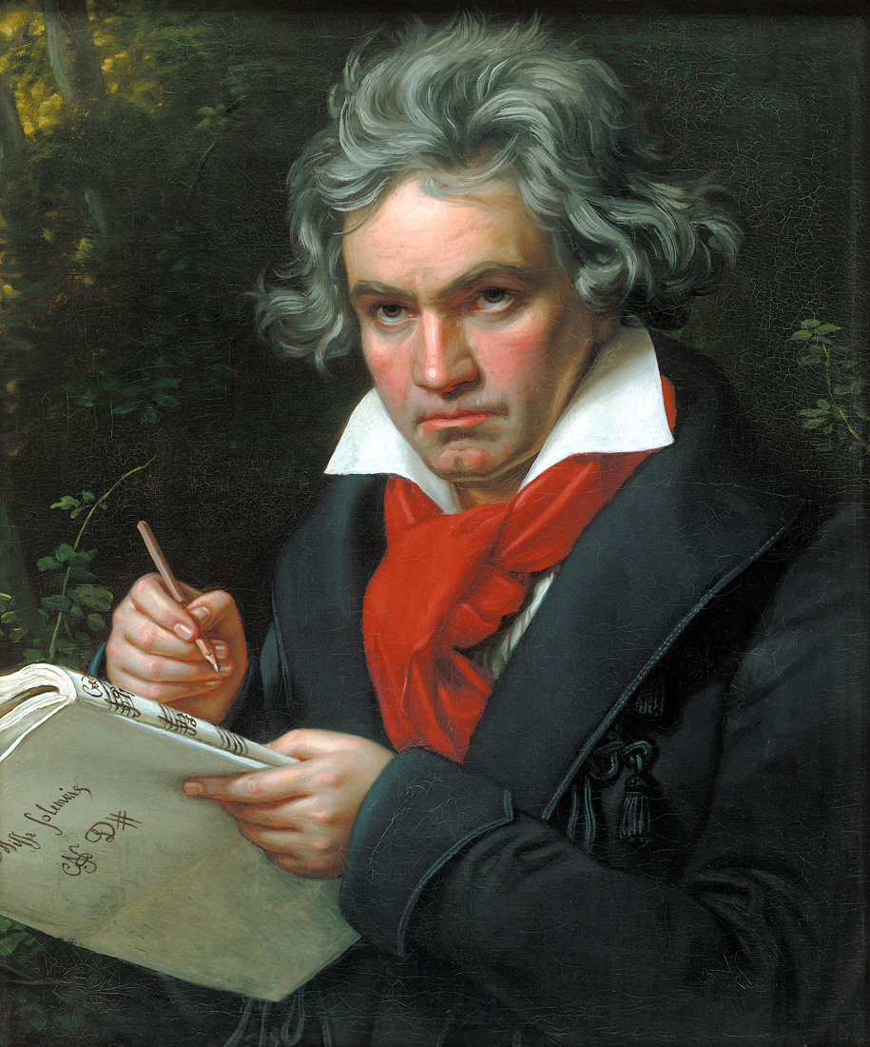
面对苦难贝多芬采取什么态度？
渴望痊愈，渴望爱情，他充满着希望。
他要扼住命运的咽喉，决不屈服

Slide 13
问：作者是怎样评价贝多芬的一生的？
评价：“一个不幸的人，贫穷，残废，由痛苦造成的人，世界不给他欢乐，他却创造了欢乐来给予世界！他用他的苦难来铸成欢乐。”
怎样理解这句话？
在他的作品中，充满了对于幸福、爱情的渴望与深情赞颂。虽然他自身的环境极为恶劣，他的作品却从不缺少对于不幸者有益的欢乐。
罗曼•罗兰赞扬他与命运抗争的崇高勇气和担荷全人类苦难的伟大情怀。

Slide 14
贝多芬是一个怎样的人？
贝多芬：
一个敢于“扼住命运咽喉”、具有大无畏勇敢精神的伟大音乐家。
人类平庸的战胜者，他自己命运的战胜者，他的痛苦的战胜者

Slide 15
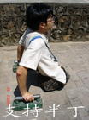


半身残疾激励导师半丁
你就是生命最大的奇迹！

Slide 16
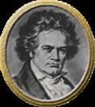
说说自己的经历,谈谈自己从人物身上得到的启迪
任何伟大的天才必定要经过一个与同他对立的社会激烈斗争的过程，才能完全展现他们的天才，完成他们的创作。

Slide 17

艰难困苦，玉汝于成

Slide 18
作业
人们常说：“一本优秀的传记不仅能让我们认识世界，还会让我们更深刻地了解人生”。
阅读以下几篇名人传记：
《巴金传》，《雨果传》，《用心看世界－－海伦凯勒传》，《托尔斯泰传》，《渴望生活－－凡高传》，《米开朗琪罗传》，《姚明传》，《身残志坚罗斯福》，《拿破仑传》，《毛泽东传》

